Slide 1


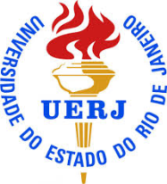



OS PROBLEMAS NOS DADOS DE ABASTECIMENTO DE ÁGUA EM PERIFERIAS METROPOLITANAS: O CASO DE SÃO GONÇALO, METRÓPOLE DO RIO DE JANEIRO
Andreza Garcia de Gouveia (PEAMB- UERJ), Ana Lucia Britto (PROURB-UFRJ) e Rosa Maria Formiga Johnsson (PEAMB –UERJ)

Slide 2
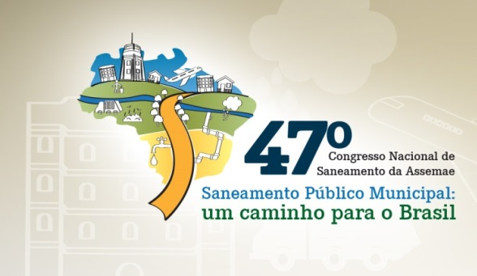

Objetivos
Discutir os limites das fontes de pesquisa CENSO do IBGE e os dados da pesquisa SNIS (Sistema Nacional de Informações em Saneamento) para qualificar o acesso à água nas periferias metropolitanas, entendendo acesso como a uma quantidade de água segura ( em qualidade), acessível (em termos de custo) e suficiente para satisfazer suas necessidades básicas (beber, usos domésticos e de sustento)
Método
Estudo empírico realizado no município de São Gonçalo pesquisa de campo no bairro do Jardim Catarina, onde consta que o abastecimento de água é predominantemente por via da rede de abastecimento público da CEDAE

Slide 3
Objetivos
Discutir os limites das fontes de pesquisa CENSO do IBGE e os dados da pesquisa SNIS (Sistema Nacional de Informações em Saneamento) para qualificar o acesso à água nas periferias metropolitanas, entendendo acesso como a uma quantidade de água segura ( em qualidade), acessível (em termos de custo) e suficiente para satisfazer suas necessidades básicas (beber, usos domésticos e de sustento)
Método
Estudo empírico realizado no município de São Gonçalo pesquisa de campo no bairro do Jardim Catarina, onde consta que o abastecimento de água é predominantemente por via da rede de abastecimento público da CEDAE

Slide 4
A área de estudo – São Gonçalo e Distritos

Slide 5
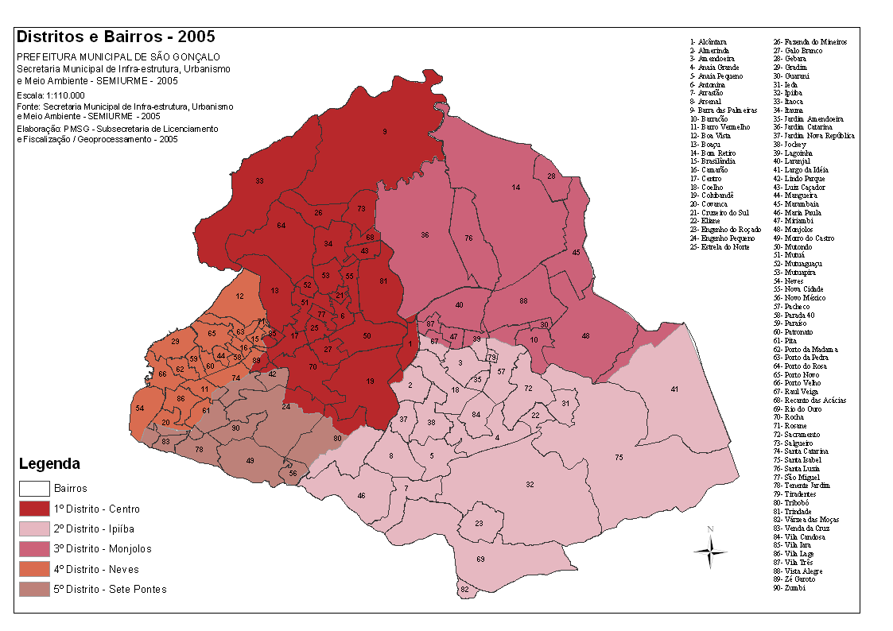
Os Bairros de São Gonçalo – Jardim Catariana – Setores Censitários do IBGE

Slide 6
Desenvolvimento do trabalho : levantamento de informações
Primeiro Momento
Dados referentes as formas de abastecimento de água no município através do último Censo Demográfico realizado pelo IBGE no ano de 2010, no nível dos setores censitários.
Levantamento dados do SNIS para o município de São Gonçalo
Os dados da PNSB de 2008 não foram disponibilizados por distritos

Slide 7
Desenvolvimento do trabalho : levantamento de informações
Segundo Momento
Informações sobre as condições do abastecimento de água, in loco, em um setor censitário que, segundo as informações obtidas através do Censo IBGE 2010, possui a maior parte de suas residências ligadas à rede geral de abastecimento de água ( setor 330490415000020 , 178 domicílios abastecidos por rede geral)
Aplicação de questionários domiciliares - com perguntas fechadas e abertas relacionadas às formas de provisão de água, às suas condições, a qualidade do serviço, as formas de esgotamento utilizadas, e, algumas questões relativas as características sócio e econômicas dos entrevistados.
A amostragem foi definida de modo a representar 10% (dez por cento) do total de domicílios existentes no setor ( 18 domicílios entrevistados)

Slide 8
Resultados (1)
a predominância de baixos índices socioeconômicos, com cerca de um terço das famílias com renda familiar de apenas um salário mínimo e com mais da metade dos responsáveis pelos domicílios com grau de escolaridade restrito ao ensino fundamental.
Formas de abastecimento de água

Slide 9
Resultados (2)
Mais da metade dos entrevistados (55,5%) informaram que este abastecimento ocorre uma única vez na semana, no período noturno (83,3%) e com uma pressão considerada fraca (89,9%); uma intermitência prolongada de até 144 hs sem água, e, quando a mesma chega é sempre no período noturno e com baixa pressão,
61% consideraram a quantidade de água disponível em suas casas como insuficiente para a realização das suas tarefas diárias.
Um entrevistado usuário da água da CEDAE associada com a água de um poço raso, respondeu ao ser perguntado se ferve ou filtra a água antes do consumo: “Não. Bebo água direto do poço. Nunca vi a qualidade da água, não. A CEDAE podia mandar uns técnicos pra verem, né?! Já peguei lombriga duas vezes”.
a grande maioria, 77,8%, não paga conta por motivos diversos, como: por não receberem a fatura em suas residências; por não concordarem com a tarifa cobrada; por não receberem um serviço de qualidade; e, por estes, associados ao fator de já possuírem outra forma de abastecimento de água (poço) e não temerem o corte do serviço pela CEDAE.
Em mais de 83% das residências entrevistadas não foram instalados hidrômetros. As tarifas mensais ultrapassam os R$100,00 - mesmo tratando-se de um bairro com baixos indicadores socioeconômicos, onde boa parte da população possui renda familiar em torno de apenas um salário mínimo.

Slide 10
Resultados (3)
- O setor entrevistado do bairro do Jardim Catarina é préximo com a Estação de Tratamento de Água do Laranjal e a uma revendedora de água por meio de carros-pipa.

Slide 11
Conclusões
Os dados sobre o abastecimento de água no setor inquirido podem não representar a realidade na medida em que estar ligado à rede de abastecimento pública não garante o acesso a água.
Existe uma alta inadimplência no pagamento do serviço de água tratada e a transferência destes recursos financeiros para a aquisição e manutenção de formas complementares de provisão de água de cunho individual
Sugere-se que o IBGE reveja seu questionário domiciliar de forma a inserir informações qualitativas do acesso à água. A situação divergente observada no município de São Gonçalo pode estar ocorrendo em outras periferias do Brasil, e, sem nenhum outro método de coleta de informações as populações destas áreas poderão sofrer com a falta de Medidas que realmente supram suas necessidades de abastecimento.
dados de órgãos oficiais são utilizadas como base para diversos planejamentos territoriais e urbanos, números que não retratam a realidade podem impedir que áreas vulneráveis e deficitárias sejam objeto de estudo e planejamento, e, passem por melhoras estruturais e de gestão
O Censo é uma oportunidade única de conhecer as reais condições de vida dos brasileiros e a lacuna aqui apontada merece ser considerada

Slide 12
Obrigada! andrezagarciadegouveia@gmail.com anabrittoster@gmail.com

